Slide 1
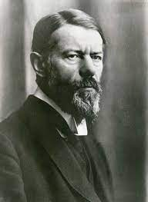
بررسی جملات
اخلاق پروتستان و روح سرمایه داری
ماکس وبر
ترجمه عبدالمعبود انصاری
نشر سمت. 1371

Slide 2
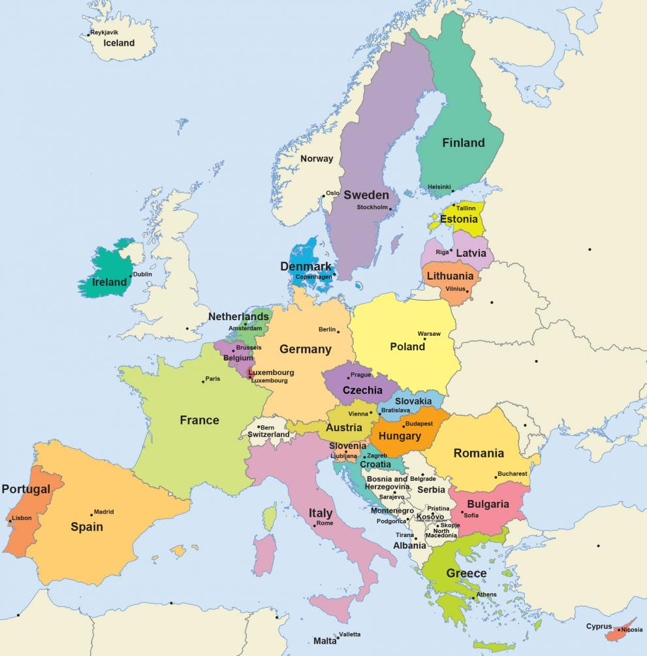
هر فردی که متاثر از تمدن معاصر اروپایی است، به هنگام بررسی مسائل تاریخ جهانی باید از خود بپرسد چه شرایط و عواملی موجب شد که پدیده های فرهنگی فقط و فقط در تمدن اروپایی ارزش و اعتبار جهانی پیدا کند. (ص ۲۷)
تنها در مغرب زمین است که علم به مرحله ای از پیشرفت رسید که ما امروز ان را معتبر می شناسیم. (ص ۲۷)

Slide 3
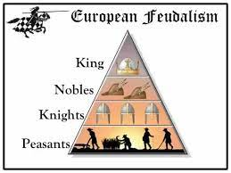
متفکران سیاسی در هندوستان هر چند از پیش به نظریه های ماکیاولی دست یافته بودند ولی تحقیقات آنها از روش و مفاهیم عقلی با آثار ارسطو قابل مقایسه نبود. (صص ۲۷-۲۸)
سازمان سیاسی و گروه های اجتماعی در جامعه های فئودال وجود داشته، ولی حتی دولت فئودالی به مفهوم خاص غربی آن فقط در فرهنگ غرب ظهور کرده است. (ص ۲۹)

Slide 4
سرمایه داری عبارت است از روحیه سودجویی و سرمایه گذاری مستمر سودها با توسل به راه و روش عقلانی(ص 30)
فعالیت سرمایه داری بر محاسبه دقیق مبتنی است و اساسا فعالیتی حسابگرانه و عقلانی است. (ص ۳۰)

Slide 5
در جامعه های متمدن مانند چین و هند و بابل و مصر در قورن وسطی سرمایه داری وجود داشته و متکی بر سرمایه گذاری مجدد بوده است. اما نکته این است که معاملات در این جوامع تا مدت مدیدی تتدوام تاریخی معاملات در مغرب زمین را نداشته است. (ص ۳۱)
فقط در جامعه های غربی بود که نظام سرمایه داری از لحاظ کمی و کیفی به نحو بی سابقه ای تکامل یافت. (ص ۳۱)

Slide 6
در جامعه های شرقی، هدف سرمایه گذاری بیشتر افزایش و توسعه مالکیت خانوادگی و اشرافی بود. (ص ۳۳)
ولی مفهوم شهروند فقط به جامعه های غربی محدود می شد و مفهوم بورژوازی صرفا از آن جوامع معاصر غربی است. (ص ۳۴)

Slide 7
فقط در غرب است که علم حساب توسط سرمایه داری در حال رشد مورد استفاده قرار گرفت و به پیدایش علم حسابداری جدید یا دفتر داری علمی منجر شد. (ص ۳۵)
نظام حقوقی و مدیریتی مناسب و حامی قانونی فعالیت اقتصادی، فقط در غرب توسعه یافته است. (ص ۳۵)

Slide 8
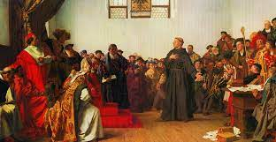
آنچه ممکن است از نقطه نظر یک فرد عقلانی باشد، می تواند از نقطه نظر فرد دیگری غیر عقلانی باشد. (ص ۳۶)
نیروهای جادویی و دینی و احساس تکلیف مبتنی بر آنها، همیشه در گذشته، از جمله عوامل موثر در سلوک بشری بوده است. (ص ۳۶)
ما در این مورد رابطه روح حیات اقتصادی معاصر را با اخلاق عقلی پروتستانیسم ریاضتگرا بررسی می کنیم. (ص ۳۷)

Slide 9
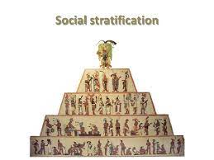
طرح مساله
وابستگی مذهبی و قشر بندی اجتماعی

Slide 10
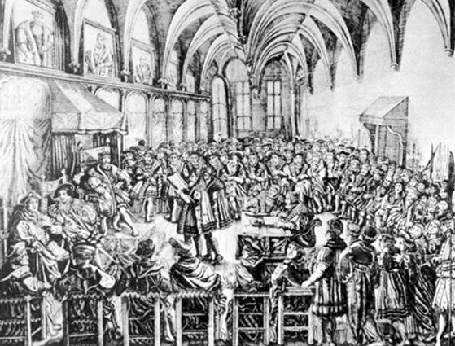
اکثریت راهبران تجاری، صاحبان سرمایه و کارگران بسیار ماهر و حتی بیشتر کارشناسان فنی و اقتصادی بنگاه های تجاری، جدید پروتستان هستند. (ص ۴۱)

Slide 11
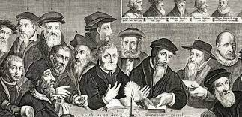
در مشاغل مدیریت و سطوح بالای نیروی کار در بنگاه های صنعتی و تجاری جدید همچنین میان در میان صاحبان سرمایه تعداد پروتستان ها بیشتر از پیروان سایر مذاهب است. البته به درستی می توان ادعا کرد که یکی از دلایل این امر، اوضاع و احوال تاریخی گذشته است که در آن وابستگی مذهبی بیش از آن که علت یک وضعیت اقتصادی خاص باشد؛ معلول آن بود. (ص ۴۱)

Slide 12
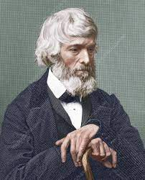
رهایی از سنت گرایی اقتصادی، بدون شک عاملی است که قداست سنت مذهبی را مانند قداست همه مراجع سنتی به میزان زیادی تضعیف می کند. (ص ۴۲)
گفته کارلایل بی دلیل نیست که می گوید: طبقات بورژوای این دوره ” آخرین قهرمانان ما” هستند. (ص ۴۳)

Slide 13
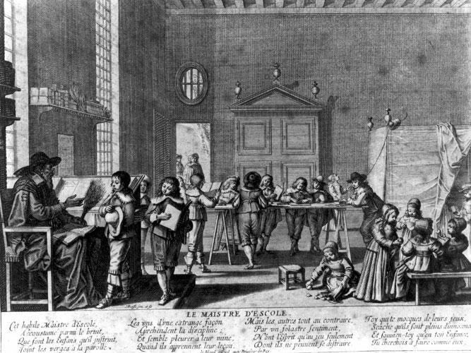
در “بادن” و “باورایا” و مجارستان نوعی تحصیلات عالی که خانواده های کاتولیک برای فرزندان خود فراهم می کردند با تحصیلات فرزندان پروتستان کاملا متفاوت بود. (ص ۴۳)

Slide 14
درصد تحصیل کرده های رشته های فنی، صنعتی و تجاری در کل تحصیل کرده های کاتولیک بسیار کمتر از درصد تحصیل کرده های این رشته ها در کل تحصیل کرده های پروتستان است. (ص ۴۳)
ویژگی های ذهنی و معنوی ناشی از محیط- و در این جا شیوه تعلیم و تربیت که مورد تایید جو مذهبی خانواده ها بود- در انتخاب شغل و حرفه عامل تعیین کننده ای بوده است. (ص ۴۴)
در یک تحلیل سطحی ممکن است چنین تصور شود که کاتولیک ها به مسائل غیر دنیوی و ایده های متعالی توجه خاصی دارند و به مسائل و متعلقات دنیوی بی تفاوتند. این تبیین در واقع چگونگی قضاوت عامه مردم نسبت به هر دو مذهب است. (ص ۴۵)

Slide 15
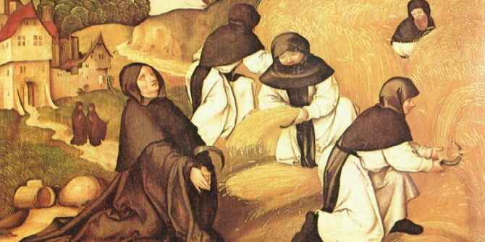
در واقع تمایل به خوب خوردن ممکن است خصلتی درست ولی ناکافی برای بسیاری از پروتستان های امروز آلمان باشد، اما پروتستان ها در گذشته روحیه ای دیگر داشتند. (ص ۴۵)
حتی اسپانیایی ها معتقد بودند که بدعت مذهبی (کالوینیسم هلندی ها) موجب رونق تجارت است. (ص ۴۷)

Slide 16
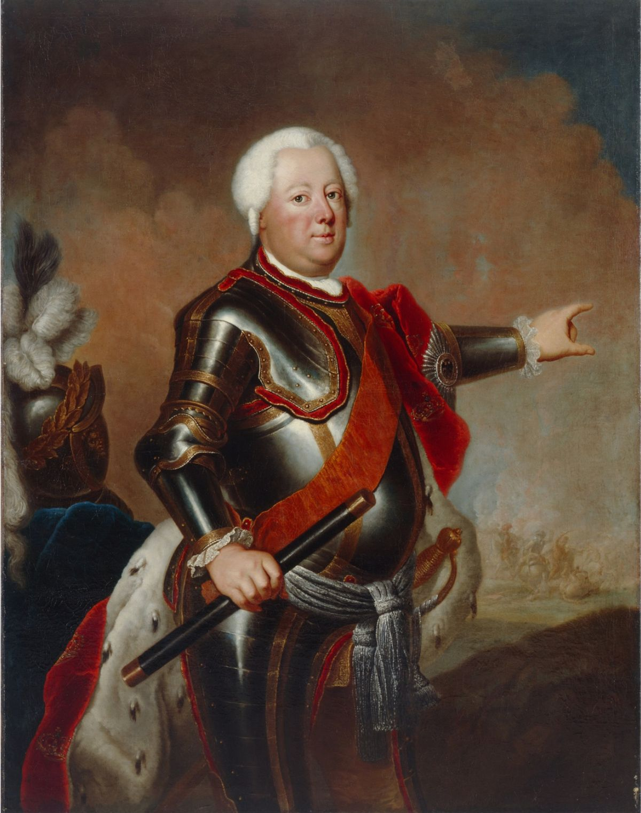
حتی اتریش هم مستقیما اقدام به وارد کردن پیشه وران پروتستان کرده بود(ص ۴۷)
در آلمان شرقی، “فردریک ویلیام اول” مئونایت ها را با وجود این که مخالف خدمت سربازی بودند، ضروری ترین عامل پیشرفت صنعتی آلمان می دانست. (ص ۴۸)

Slide 17
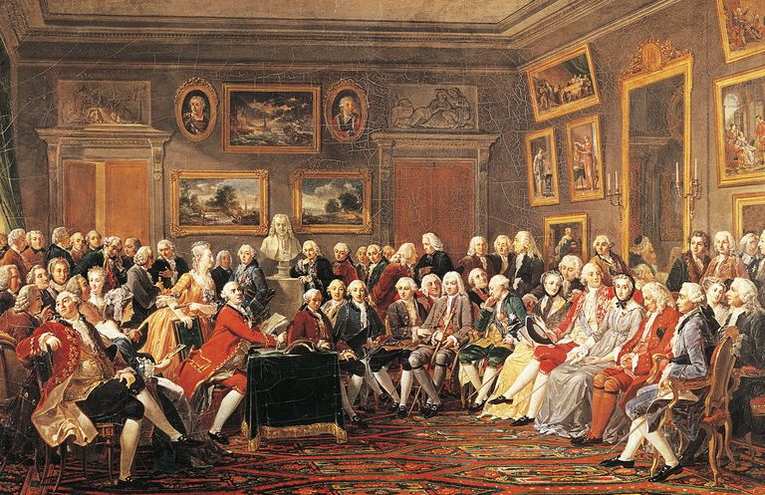
در پایان باید گفت که خصلت پیتیست ها که ترکیبی از مذهبی بودن و مال اندوز بودن است بر همگان روشن است(ص ۴۸)
روحیه سخت کوشی و پیشرفت را که به آیین پروتستان نسبت می دهند نباید به عنوان شور زندگی با گرایش های مربوط به عصر روشنگری تلقی کرد(ص ۴۸)

Slide 18
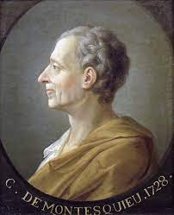
مونتسکیو در فصل هفتم کتاب روح القوانین درباره انگلیسی ها چنین می نویسد: آنها در سه زمینه بیش از سایر ملل دنیا پیشرفت کرده اند؛ تقوا، تجارت و آزادیخواهی، به عقیده من بعید به نظر می رسد که برتری انگلیسی ها و استقبال آنها از نهاد های سیاسی آزاد به نحوی که مونتسکیو به آنها نسبت می دهد مرتبط به خصلت زاهدانه باشد. (ص ۴۹)

Slide 19
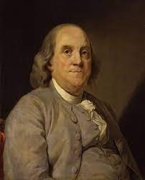
از موعظه های بنجامین فرانکلین:
به خاطر بسپار که اعتبار حکم پول را دارد.
به خاطر بسپار که پول بارور است و ماهیتی خودافزون دارد.
به یاد بسپار که ” آدم خوش معامله شریک مال مردم است.
تمام اعمال جزیی را که ممکن است اعتبار شخص را تحت تاثیر قرار دهد؛ رعایت کن. (ص ۵۱)

Slide 20
براستی آنچه در این موعظه ها آمده است؛ تنها رمز موفقیت های شخصی نیست بلکه اخلاقی ویژه است. (ص ۵۳)
سرمایه داری در دوران باستان و قرون وسطی در چین و هندوستان و بابل وجود داشت، ولی همان طور که می دانیم آنها فاقد ویژگی اخلاق مورد نظر بودند. (ص ۵۳)
شخصیت فرانکلین آن طوری که در کتاب شرح حال او به صراحتی غیر معمول بیان می شود. (ص ۵۴)
…مردم جامعه های غیر سرمایه داری از آن بیگانه اند. این امر در عین حال، مبین نوعی احساس است که با برخی عقاید دینی ارتباط نزدیکی دارد. (ص ۵۴)
پول اندوزی در درون نظام اقتصادی معاصر تا جایی که از راه قانونی به دست آمده باشد، نتیجه و نمود تقوا و مهارت در عمل به تکلیف است. (ص ۵۵)

Slide 21
در حقیقت این نظریه خاص، یعنی احساس وظیفه نسبت به دعوت الهی که امروز برای ما کاملا آشناست. (ص ۵۵)
شیوه زندگی کاملا متناسب با ویژگی های سرمایه داری، یعنی شیوه ای که شویه های دیگر را تحت سلطه خود دراورد؛ نمی تواند منشاء فردی داشته باشد، بلکه الزاما باید از میان شیوه های مشترک زندگی گروه های انسانی انتخاب شود. (ص ۵۶)

Slide 22
به طور کلی هر زمانی که به توجه و ابتکار نیاز باشد، مزدهای اندک نه تنها نتیجه بخش نخواهد بود، بلکه ممکن است موجب ضرر و زیان هم بشود. زیرا احساس مسئولیت به هنگام کار و آسایش خاطر لازمه کار صنعتی است. (ص ۶۱)
سرمایه داری به کمک تربیت مذهبی، بهتر می تواند بر روحیه سنتی فایق آید. (ص ۶۲)

Slide 23
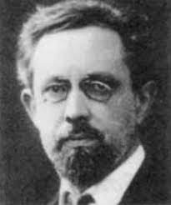
سمبارت، در بحث منشا سرمایه داری میان ارضای احتیاجات و ثروتجویی به عنوان دو اصل عمده تاریخ اقتصادی تفاوت قایل شده است. (ص ۶۲)
با وجود این ما موقتا عبارت روح سرمایه داری (جدید) را به معنی ایستاری که در جست و جوی منظم و عقلانی سود است به همان ترتیب که با مثال هایی درباره فرانکلین شرح دادیم، به کار می بریم. (ص ۶۳)

Slide 24
ثروت اندوزی بی حد و حصر یکی از ویژگی های جوامعی بوده است که بر حسب معیارهای غربی از لحاظ رشد سرمایه داری بورژوا عقب مانده بودند(ص ۵۷)
مهم ترین حریفی که روح سرمایه داری، به مفهوم نوع معینی از زندگی مقید به اصول اخلاقی با آن روبرو بوده است؛ برخورد و واکنش نسبت به موقعیت های جدیدی است که می توان آن را سنت گرایی نامید. (ص ۵۸)
امروزه برای هر محققی همبستگی روشن میان مزد پایین و سود بالا مشاهده پذیر است. (ص ۶۰)

Slide 25
ه طور کلی هر زمانی که به توجه و ابتکار نیاز باشد، مزدهای اندک نه تنها نتیجه بخش نخواهد بود، بلکه ممکن است موجب ضرر و زیان هم بشود. زیرا احساس مسئولیت به هنگام کار و آسایش خاطر لازمه کار صنعتی است. (ص ۶۱)
سرمایه داری به کمک تربیت مذهبی، بهتر می تواند بر روحیه سنتی فایق آید. (ص ۶۲)
سمبارت، در بحث منشا سرمایه داری میان ارضای احتیاجات و ثروتجویی به عنوان دو اصل عمده تاریخ اقتصادی تفاوت قایل شده است. (ص ۶۲)

Slide 26
با وجود این ما موقتا عبارت روح سرمایه داری (جدید) را به معنی ایستاری که در جست و جوی منظم و عقلانی سود است به همان ترتیب که با مثال هایی درباره فرانکلین شرح دادیم، به کار می بریم. (ص ۶۳)
مثلا مدیریت یک بانک، یک تجارت خانه، یک فروشگاه بزرگ یا هر فروشگاهی که کالاهای خانگی را معامله می کند. قطعا در صورتی امکان پذیر است که فقط شکل فعالیت سرمایه داری داشته باشد. با این وصف اداره همگی آنها ممکن است مبتنی بر روح سنتگرایی باشد. (ص ۶۴)
آنچه در این باره بیشترین اهمیت را دارد این است که انقلاب مذکور به واسطه به جریان افتادن سرمایه جدید در صنعت عملی نشد- کل این روند انقلابی در مواردی که من می دانم با سرمایه اندکی که با قرض گرفتن از خویشان فراهم شده بود به حرکت در آمد- بلکه روح چدید یعنی روح سرمایه داری جدید به کار افتاده بود(ص ۶۶)

Slide 27
بدیهی است که قدرت طلبی و شهرت که از ثروت سرچشمه می گیرد؛ نقش خود را ایفا می کند. وقتی بینش سراسر مردم صرفا به بسط کمی معطوف شود- مانند آنچه در ایالات متحده آمریکا وجود دارد- جذابیت ارقام بزرگ وسوسه ای غیر قابل مقاومت حتی برای شاعران خواهد شد؛ (ص ۶۷)
…اما این احساس درست همان چیزی است که از نظر انسان ما قبل سرمایه داری فهم ناپذیر، مرموز، بی ارزش و تحقیر آمیز محسوب می شود. این نکته که فرد باید در زمان مرگ ، صاحب پول و مال زیادی باشد و این تنها هدف زندگی شغلی است. برای انسان ماقبل سرمایه داری قابل تبیین نیست- مگر به عنوان غریزه ای ناسالم-(ص ۶۸)

Slide 28
{در ابتدا،} وجود ایستار اخلاقی همچون ایستار بنجامین فرانکلین غیر قابل تصور بود. (ص ۷۰)

Slide 29
حال فعالیتی که در نهایت از نظر اخلاقی فقط تحمل می شد؛ چگونه تبدیل به حرفه به مفهوم مورد نظر بنجامین فرانکلین شد؛ (ص ۷۰)
کوشش هایی -به ویژه توسط سمبارت- صورت گرفته است تا اقتصاد عقلانی، به عنوان خصلت برجسته زندگی اقتصادی جدید و به عنوان یک کل ترسیم شود. (ص ۷۱)
کار در خدمت یک سازمان عقلانی به منظور تهیه نیازمندی های بشر، همیشه در نظر نمایندگان روح سرمایه داری یکی از مهم ترین هدف های حیات شغلی آنها بوده است. (ص ۷۱)
همچنین یکی از خصوصیات اساسی یک اقتصاد سرمایه داری فردگرا این است که بر اساس محاسبه دقیق عقلانی استوار است و با دور اندیشی در مسیر موفقیت اقتصادی قرار می گیرد. (ص ۷۲)

Slide 30
در این فرایند، پروتستانیزم فقط زمانی مهم است که مرحله ای قبل از توسعه فلسفه کاملا عقل گرایانه محسوب می شود. (ص ۷۲)

Slide 31
مفهوم تکلیف از دیدگاه لوتر: هدف تحقیق
اکنون جای شبه نیست که حتی از واژه آلمانی Beruf و شاید با وضوح بیشتری در واژه انگلیسی calling به مفهومی دینی به معنی وظیفه ای که از جانب خدا مقرر شده، حداقل تلویحا اشاره شده است. هر چه بیشتر روی یک واژه در یک مورد عینی تاکید بیشتر می شود، معنای تلویحی آن روشنتر می شود. (ص ۷۳)
ایده حرفه مانند واژه آن، جدید و محصول مرحله اصلاح طلبی مذهبی است. (ص ۷۴)

Slide 32
بنابراین مفهوم حرفه، اصل اساسی تمام فرقه های پروتستان است که تقسیم بندی متون اخلاقی به دو بخش ” موعظه ها و احکام” توسط کاتولیک ها را بی اعتبار می سازد. (ص ۷۴)
به نظر لوتر، در مقابل واژه کار در مفهوم حرفه نمود عینی اخوت است. به نظر لوتر این نکته در اصل تقسیم کار که افراد را مجبور می کند برای دیگران کار کنند مشاهده می شود.(ص ۷۵)

Slide 33
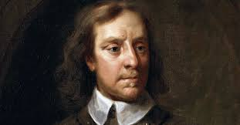
تردیدی نیست که این نوع توجیه اخلاقی از فعالیت دنیوی، یکی از مهم ترین نتایج دوران اصلاح طلبی مذهبی، به ویژه متاثر از لوتر بوده است. (ص ۷۵)
کرامول خود تفکر خاصی از سرمایه داری را دنبال می کند. (ص ۷۶)
تبعاتی که مفهوم حرفه به معنی دینی آن، در سلوک دنیوی داشت، تغییرات کاملا متفاوتی از آن صورت گرفت. (ص ۷۷)

Slide 34
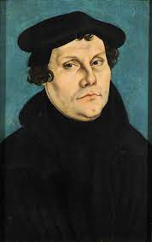
در عصر حواریون، مسیحیان به امور دنیوی بی تفاوت بودند یا حداقل نگرشی لزوما سنتی به آن داشتند. زیرا مسیحیان اولیه، سرشار از امید به معاد و آخرت بودند. (ص ۷۷)
لوتر از آن جا که تکلیف را عمدتا امری جسمانی می دانست؛ در نخستین سال های فعالیتش به عنوان یک اصلاح طلب مذهبی، تحت تاثیر ایستاری بود که ارتباط زیادی با تفاوتی معاد شناختی داشت- تا آن جا که به کار دنیوی مربوط می شد- که پائولین در نامه اول خود به مسیحیان فرانتس بیان کرده است. (ص ۷۸)
اما لوتر به موازات اشتغال روز افزون به امور دنیوی ارزش والاتری برای کار دنیوی قایل می شد. (ص ۷۸)

Slide 35
تاکید روز افزون او(لوتر) بر مشیت الهی حتی در حوادث جزئی زندگی، بیش از پیش منجر به تعبیری سنتی و مبتنی بر ایده پروردگار شد. (ص ۷۸)
بدین ترتیب مفهوم حرفه برای لوتر سنتی ماند. (ص ۷۹)
می توان گفت لوترینیسم یک قدم عقبتر از عرفان بود، چون لوتر و به ویژه کلیسای او در مقایسه با عرفان، تاثیر بیشتری در تضعیف شالوده های روانشناختی اخلاق عقلانی داشتند(ایستار عرفانی در این مورد تا حدی باقی مانده روانشناسی پیتیسم و تا حدودی باقیمانده روانشناسی کواکر از عرفان است) (صص ۷۹-۸۰)

Slide 36
هرچند نهضت اصلاح دین بدون تکامل دینی خود لوتر قابل تصور نیست و تا مدت ها از نظر روحی تحت تاثیر شخصیت او بوده است، اما بدون کالوینیسم لوتر نمی توانست موفقیت ملموس دائمی کسب کند. (ص ۸۰)
بنابراین ما بررسی خود را درباره رابطه میان اخلاق پروتستان قدیم و روح سرمایه داری، از آثار کالوین یعنی کالوینیسم و سایر فرقه های پیوریتن شروع می کنیم(ص ۸۲)

Slide 37
اصلاح طلبان دینی بنیانگذاران جامعه بر اساس فرهنگ اخلاقی یا حامیان طرح های انسان دوستانه برای اصلاحات اجتماعی با آرمان های فرهنگی محسوب نمی شوند، مرکز توجه آنها در کار و زندگی، فقط رستگاری روح بود. (ص ۸۳)
می توان گفت که در این تحقیق هیچ کوششی برای ارزشیابی نظریه های نهضت اصلاح دین چه از نظر اجتماعی و چه از نظر ارزش دینی انجام نشده است. (ص ۸۳)

Slide 38
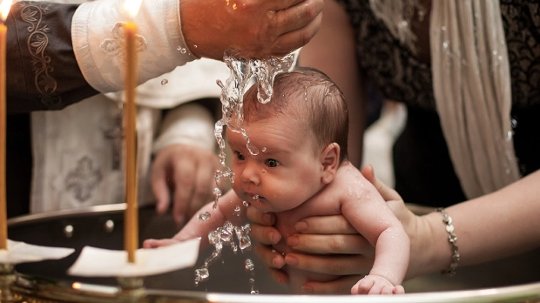
اخلاق عملی فرقه های ریاضت گرای پروتستانیسم
در تاریخ چهار شکل اصلی پروتستانیسم ریاضت گرا(به مفهومی که در این جا به کار می رود) وجود داشته است:
الف) کالوینیسم به شکلی که در اروپای غربی، به ویژه در سده هفدهم نفوذ عمده پیدا کرد.
ب) پیتیسم
ج) متدیسم
د) فرقه هایی که از جنبش باپتیست ناشی شدند.

Slide 39
هیچ یک از این جنبش ها کاملا از یکدیگر جدا نبودند و حتی تمایز آنها از کلیساهای غیر ریاضتگرای نهضت اصلاح دین بدرستی روشن نیست. (ص ۸۵)
البته این تصور درست نیست که ما بنیادهای اصولی و نظریه اخلاقی را کاملا نادیده گرفته، توجه خود را فقط به اخلاق عملی – تا جایی که قابل تعیین است- محدود کرده ایم. (ص ۸۷)
به علت غیر ممکن بودن مرزبندی دقیق واقعیت تاریخی، فقط با بررسی با ثبات ترین و منطقی ترین شکل ها، می توان به فهم اهمیت خاص آنها امیدوار بود. (ص ۸۸)

Slide 40
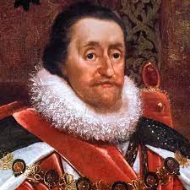
الف) کالوینیسم
به طور کلی حتی امروزه، آموزه سرنوشت مقدر، مهم ترین ویژگی این باور محسوب می شود. در حقیقت درباره این موضوع که آیا این آموزه، اساسی ترین اصل کلیسای اصلاح طلب و یا فقط ضمیمه ای بر آن است، اختلاف نظر وجود داشته است. (ص ۸۸)
در زمان سلطنت جیمز اول، انشعاب در کلیسای انگلستان بعد از این که دربار و پیورتن ها به طور اصولی درباره این آموزه اختلاف نظر پیدا کردند اجتناب ناپذیر شد(ص ۸۹)

Slide 41
الف) کالوینیسم
…فقط می توانیم به این سوال که آموزه سرنوشت مقدر چگونه شروع شد و چگونه در چهارچوب الهیات کالوینیستی جای گرفت، پاسخی اجمالی بدهیم. تحقق این امر از دو راه میسر بود. برای فعالترین و پرشورترین مومنان مسیحی از زمان آگوستین به بعد، معنای دینی فیض با نوعی از یقین ترکیب شده است. یقین به این نکته که فیض، تنها فراورده یک قدرت عینی است و نباید به شایستگی فردی نسبت داده شود…{در روش دوم} کالوین این فرایند را دقیقا برعکس می دانست. او در خلال مجادله های خود با الهیون مخالف، بیشتر به اهمیت این آموزه پی برد. (ص ۹۱)

Slide 42
الف) کالوینیسم
“حکم وحشتناک” برای کالوین مانند لوتر از تجربه دینی نشات نگرفته، بلکه ناشی از ضرورت منطقی تفکرش بوده است. بنابراین با افزایش ثبات منطقی این تفکر اهمیت آن نیز افزایش می یابد. نفع آن منحصرا از آن خداست نه انسان، خدا برای انسان وجود ندارد، بلکه انسان برای خدا وجود دارد. (ص ۹۲)
پدر که در “بهشت” از کتاب عهد جدید آن چنان خصلت انسانی و قابل فهمی دارد که از توبه گناهکار همان قدر مسرور می شود که یک زن از بازیافتن قطعه جواهر گمشده خود خوشحال می شود، در این جا وجود ندارد. وجودی متعالی در جایگاهش قرار گرفته که ماورای ادراک بشری است و یا احکام کاملا درک ناشدنیش سرنوشت هر فرد را مقرر داشته و کوچکترین جزئیات عالم را از روز ازل تنظیم کرده است…این آموزه به غایت غیر انسانی برای نسلی که خود را تسلیم انسجام شگفت انگیز آن کرد، باید نتیجه ای بسیار مهم داشته باشد و آن احساس بی سابقه تنهایی واقعی فرد است. (ص ۹۷)

Slide 43
الف) کالوینیسم
این موضوع یعنی حذف کامل حصول رستگاری از طریق کلیسا و شعائر دینی (که در آیین لوتر به استنتاج خود نرسید) تفاوت کاملا اساسی با آیین کاتولیک را شکل داد.
برای افرادی که از رحمت پروردگار محروم شده بودند نه فقط هیچ نوعی از ابزار جادویی، بلکه اصلا هیچ نوع وسیله ای برای باز یافتن فیض وجود نداشت. ترکیب شدن آموزه های نامطلوب قابلیت عروج مطلق خداوند و فساد هر چیز جسمانی ، با انزوای درونی فرد، از یک سو دلیل ایستار کاملا منفی پیوریتنیسم نسبت به تمام عناصر احساسی و عاطفی در فرهنگ و دین است. زیرا عناصر احساسی و عاطفی برای وصول به رستگاری موثر نیستند و باعث توهمات و خرافات شرک آلود می شوند. بنابراین چنین ایستاری زمینه ای برای مخالفت اساسی با هر نوع فرهنگ احساسی ایجاد می کند…به ویژه در ادبیات پیوریتن انگلیسی، به صورت هشدارهایی علیه اتکا به دوستی انسان ها مکررا تکرار شده است.(صص ۹۴-۹۵)

Slide 44
الف) کالوینیسم
ه رغم ضرورت عضویت در یک کلیسای حقیقی به منظور رستگار شدن، رابطه یک کالوینیست با خداوند در انزوای روحانی عمیق برقرار می شد. (ص ۹۵)
در نگاه اول این نکته معما گونه به نظر می رسد که برتری قطعی کالوینیسم از لحاظ سازمان اجتماعی چگونه می تواند با تمایل به جدا کردن فرد از پیوند های نزدیک دنیایی اش ارتباط داشته باشد. (ص ۹۶)
کالوینیسم به این اقتصاد نیروها تمایل دیگری افزود که در همان جهت عمل کرد. هرچند کالوینیسم فرد را در موضوعات دینی کاملا مسئول می شناخت، تضادی میان فرد و اخلاق (به مفهوم مورد نظر سورن کی یر که گارد) نمی دید. (ص ۹۷)

Slide 45
الف) کالوینیسم
مساله اساسی این است که چگونه آموزه سرنوشت مقدر در عصری تولد یافت که موضوع زندگی پس از مرگ نه فقط از تمام تعلقات دنیوی مهم تر، بلکه از بسیاری جهات قطعی تر از آنها بود؟ (ص ۹۸)
این سوال نمی توانست نادیده گرفته شود که آیا ملاک ثابتی برای تشخیص عضویت فرد در جمع برگزیدگان وجود دارد؟ (ص ۹۹)
از یک سو باور بر این بود که فرد مطلقا موظف است خود را از جمله بندگان برگزیده بداند و با تمام تردید ها به عنوان وسوسه های شیطانی مبارزه کند. زیرا عدم اعتماد به نفس نتیجه بی ایمانی و بنابراین نتیجه فیض ناقص است. (ص ۹۹)
عالی ترین تجربه دینی که ایمان طرفداران لوتر سعی در حصول آن دارد، به ویژه آن گونه که در تطور دینی سده هفدهم توسعه یافت، وحدت عرفانی با خداست. (ص ۱۰۰)

Slide 46
الف) کالوینیسم
تعالی مطلق واجب الوجود نسبت به جسم ، حلول حقیقی خدا در روح انسانی را غیر ممکن می ساخت. (ص ۱۰۱)
اینک اگر فراتر رویم و سوال کنیم که تفکر کالوینیستی، ایمان حقیقی را بر حسب چه اعمالی می تواند بشناسد؟ جواب این است : اعمالی که در ستایش عظمت پروردگار است. (ص ۱۰۱)
فقط در آگاهی و شعور است که حداقل خصلت های اساسی و آرمان های همیشگی رفتار او (اولیاء الله)، بر قدرتی درونی برای کار در راه عظمت خداوند مبتنی است. . این سلوک نه تنها خواست خداوند است بلکه به دست او نیز انجام گرفته است. (ص ۱۰۲)
این واقعیت بر همگان معلوم است که طرفداران لوتر بارها و بارها این خط فکری را که در کلیساهای اصلاح طلب و فرقه ها با صراحت فزاینده ای دنبال می شد، یعنی آموزه ارجاع رستگاری به کار را مورد اعتراض قرار دادند(ص ۱۰۳)
یک کاتولیک عادی قرون وسطی زندگی اخلاقی ناپایداری داشت. مهم این که از روی وجدان به وظایف سنتی خود عمل می کرد. (ص ۱۰۳)

Slide 47
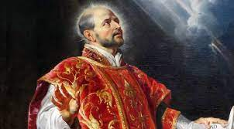
الف) کالوینیسم
کاتولیک ها جریان عقلانی کردن زندگی و منسوخ کردن جادو را به عنوان وسیله رستگاری تقریبا کمتر از پیوریتن ها (و یهودیان قبل از آنها) دنبال کردند. (ص ۱۰۴)
زندگی یک حواری منحصرا معطوف به یک هدف متعالی یعنی رستگاری بود و دقیقا به همین دلیل زندگی آنها در این دنیا کاملا عقلانی شده است و کلا تحت تاثیر هدف افزایش شکوه خدا در زمین قرار دارد. (ص ۱۰۵)
مسلما ریاضت گرایی مسیحی هم از لحاظ ظاهر و هم از لحاظ معنای درونی اش اشمل چیزهای بسیار متفاوتی است؛ اما در غربی ترین صورت خود حتی در قرون وسطی و صور متعددی از آن حتی در عهد باستان، قطعا خصلتی عقلانی داشته است.(ص ۱۰۵)
این خویشتنداری فعال که به ریاضتگرایی های قدیس ایگناتوس و رهبانیت عقلانی در جاهای دیگر پایان بخشید، مهم ترین آرمان عملی پیورتنیسم بود. (ص ۱۰۶)

Slide 48
الف) کالوینیسم
به زبان امروزی کلیسای پیوریتن مانند هر نوع ریاضتگرایی عقلانی سعی کرد تا انسان را وادار سازد که با کنترل و سرکوب احساسات بر اساس انگیزه های ثابت به ویژه آنهایی که برای خود وی آموزنده بود، عمل کند و در این معنای خاص روانشناختی، سعی کرد به انسان شخصیت دهد. (ص ۱۰۶)
علیرغم اعتدال اخلاقی بیشتر آیین کاتولیک، یک زندگی از لحاظ اخلاقی نامنظم نتوانست عالی ترین آرمان هایی را که حتی برای زندگی افراد عادی مقرر شده بود، برآورده سازد. (ص ۱۰۷)
اما مهم ترین واقعیت این بود که فقط شخص راهب می توانست شایسته ترین زندگی به مفهوم دینی را داشته باشد. از این جهت هر چه بیتشر ریاضتگرایی بر فرد حاکم می شد او را بیشتر از زندگی جدا می کرد. زیرا مقدس ترین وظیفه فرد این بود که بر تمام اخلاق دنیوی تفوق یابد. (ص ۱۰۷)
جدایی بین زندگی روزمره و ریاضتگرایی متوقف شد و آن طبیعت های پرشور روحانی که به دنبال رهبانیت می رفتند اکنون ناگزیر بودند آرمان های ریاضتگرای خود را در حرفه ها و مشاغل دنیوی دنبال کنند. (ص ۱۰۸)

Slide 49
الف) کالوینیسم
لازم به یاداوری است که دیوان سالاری مشهور کالوینیست ها احکام تورات سالاری مشهور کالوینیست ها احکام اخلاقی عهد قدیم را به همان اعتبار احکام اخلاقی عهد جدید در نظر می گرفت. (ص ۱۰۹)
اینک آن انتظام سلوک اخلاقی ریاضتگرای پروتستانی کالوینیستی که با اشکال عقلی زندگی کاتولیکی شریک بود، به طور کاملا سطحی بیان می شود به نحوی که فرد آگاه و پیرو آیین پیوریتن به طور مداوم می تواند بر حالت فیض خود نظارت داشته باشد. (ص ۱۱۰)
ما تا این جا فقط آیین کالوین را مورد توجه قرارداده و آموزه سرنوشت مقدر را به عنوان سابقه اصولی اخلاق پیوریتن به مفهوم سلوک اخلاقی و از لحاظ اسلوبی عقلانی شده، فرض کرده ایم. (ص ۱۱۱)

Slide 50
الف) کالوینیسم
ترکیب ایمان با جبرگرایی مطلق در هنجارهای معتبر و متعالی کامل خداوند به خودی خود یک کار فوق العاده بود. (ص ۱۱۱)
اصل بخشایش گناهان منسوب به لوتر که همیشه از طریق توبه امکانپذیر است، فاقد احکام عقلانی مورد نظر ما است. (ص ۱۱۲)
آموزه کالوینیستی “سرنوشت مقدر” فقط یکی از این امکانات بود. با این حال متقاعد شده ایم که این آموزه به شیوه خود نه فقط انسجام کاملا بی نظیری داشته است، بلکه تاثیرات روانشناختی آن به طور فوق العاده ای، نیرومند بوده است. (ص ۱۱۳)

Slide 51
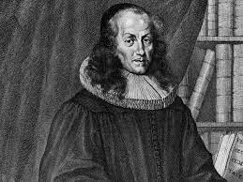
ب)پیتیسم
از لحاظ تاریخی آموزه سرنوشت مقدر، نقطه شروع جنبش ریاضتگرای معروف به پیتیسم نیز هست. تا زمانی که این جنبش در درون کلیسای اصلاح طلب باقی بود، تقریبا غیر ممکن بود میان کالوینیست های پیتیست و کالوینیست های غیر پیتیست فرقی قایل شد. (ص ۱۱۴)
بدین ترتیب پیتیسم با بدگمانی عمیق نسبت به کلیسا و عالمان روحانی که مشخصه کلیسا بود، کوشید پیروان خود را در معابد دور افتاده، بیابد. (ص ۱۱۵)
توسعه پیتیسم آلمانی بر مبنای لوترینیسم که با نام اشخاصی مانند اسپنسر، فرانک و زیندندرف گره خورده است، از آموزه سرنوشت مقدر روی برگرداند. (ص ۱۱۶)
فیلیپ اسپنسر، پدر پیتیسم

Slide 52
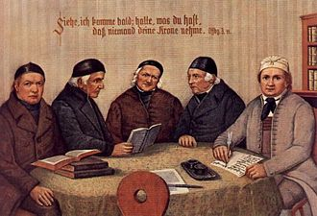
ب)پیتیسم
اما دوباره، تا جایی که عنصر عقلانی و ریاضتگرای پیتیسم بر عنصر عاطفی آن برتری داشت، بنیان های فکری نظریه مورد نظر ما، جای خود را حفظ کرد. این بنیان های فکری عبارت بود از:
۱) توسعه متدیک به طوری که موجب توفیق شخصی در کسب فیض به مرتبه ای بالاتر و حتی بالاتر از یقین و کمال می شد، نشانه ای از فیض الهی بود.
۲) قدرت پروردگار از طریق افرادی اعمال می شود که در چنین حالتی از کمال هستند، یعنی اگر آنها صبور باشند و کردار خود را تحت اسلوب انجام دهند خداوند آیات خود را به آنها اعطا می کند. (ص ۱۱۷)
به علاوه مخالفت با اعتراف خصوصی هر چند عمومیت نداشت- برای نمونه فرانک مخالف آن نبود- مشخصه بسیاری از پیتیست ها بود. (ص ۱۱۸)
با این وصف، مهم ترین ارزش انجمن اخوت در مقایسه با سایر کلیساها، در زندگی فعال مسیحی، ترویج مسیحیت و داشتن یک کار تخصصی تکلیفی بود که یک نیروی حیاتی برای آنها محسوب می شد. (ص ۱۲۰)

Slide 53
ب)پیتیسم
روی هم رفته، وقتی پیتیسم آلمانی را از نقطه نظری که برای ما مهم است در نظر بگیریم، باید به عدم قاطعیت ریاضتگرایی آن معترف باشیم که مسلما از ثبات آهنین کالوینیسم، ضعیفتر و تا حدودی از نفوذ و خصلت عاطفی لوترینیسم حاصل شده بود. (ص ۱۲۰)
بنابراین واضح است که مبانی نیازهای مذهبی برای ارضای عاطفی زمان حال نمی توانست برای عقلانی کردن فعالیت دنیوی، انگیزه ای نیرومندتر از نیاز برگزیدگان کالوینیسم برای اثبات شیفتگی کامل آنها به آخرت باشد. (ص ۱۲۱)
از طرف دیگر این نیاز برای انتشار سلوک متدیک در دیدن مسیحیت مطلوبتر از ایمان سنت گرایانه لوترینیسم سنتی که مقید به کلمات و شعائر دینی بود، در نظر گرفته می شد. (ص ۱۲۱)
کلام آخر این که شکل عاطفی محض پیتیسم به قول ریچل، یک نقش مذهبی برای طبقات مرفه بود، گرچه اطلاق این خصوصیت ها به هیچ وجه جامع نیست، اما تبیین بعضی از تفاوت های خصلتی (از جمله خصلت اقتصادی) مردمی که تحت تاثیر یکی از این دو جنبش ریاضتگرا قرار داشتند، کمک می کند. (ص ۱۲۲)

Slide 54
ج)متدیسم
متدیسم، ترکیب عاطفی ولی ریاضتگرای یک مذهب، با بی تفاوتی فزاینده یا رد اساس جزمی ریاضت گرایی کالوینیستی و شمخصه جنبش انگلیسی- آمریکایی و همانند با پیتیسم اروپایی است. (ص ۱۲۲)
اینک این مذهب عاطفی به وحدتی غیر معمول با اخلاق ریاضتگرا دست یافت که توسط پیوریتنیسم با عقلانیت تایید شده بود. (ص ۱۲۳)
بر طبق این آیین ، فردی که بدین شیوه برگزیده می شود به اتکای فعالیت فیض الهی در درون خود، می تواند حتی در این دنیا به تقدسی نایل آید. (ص ۱۲۳)
عمل صالح منطبق بر این قانون به رغم اهمیت زیاد احساس طبیعی مورد توجه بود(ص ۱۲۳)
وسلی، برخی اوقات حرفه ها را به عنوان شروط فیض توصیف می کرد و در بیانیه آگوست سال ۱۷۷۱ تاکید کرد که اگر شخصی به حرفه های نیک اشتغال نداشته باشد یک مومن واقعی نیست. (ص ۱۲۳)

Slide 55
از نظر ما اخلاق متدیسم همانند اخلاق پیتیسم ظاهرا بر بنیادهای نامطمئن قرار دارد. اما آرزوی زندگی عالیتر یعنی رستگاری اخروی، چاره ای موقتی در خدمت آیین سرنوشت مقدر درآمد، گذشته از این اخلاق متدیسم به علت منشاء انگلیسی اش با پیورتینسم انگلیسی پیوند نزدیکی داشت و آرزو می کرد که شکل احیا شده آن باشد. (ص ۱۲۵)
عمل عاطفی “تغییر کیش و آیین” و تشرف به متدیسم به طور اسلوبی ترغیب می شد، ولی به دنبال حصول آن ، لذت بی شائبه از همراهی با خدا احساس نمی شد. (ص ۱۲۵)

Slide 56
ه) فرقه های باپتیست
در این بخش پیتیسم قاره اروپا و متدیسم مردم آنگلوساکسون را از لحاظ محتوا و نیز از لحاظ اهمیت تاریخی و ایجاد نهضت های بعدی مورد بررسی قرار می دهیم.
خصلت تمام این جمعیت های مذهبی که هم از لحاظ تاریخی و هم از لحاظ اصول بسیار مهمند- و تاثیر آن ها بر گسترش فرهنگ در جای دیگری باید روشن شود- چیزی است که قبلا بدان اشاره کرده ایم. (ص ۱۲۶)
برای باپتیست ها رستگاری از راه ایمان، همان طور که در تمام مباحث مذهبی شان تکرار کرده اند از نظریه حرفه ی دنیوی در خدمت مسیح، به شکلی که جزم ارتدوکسی قدیمتر را تحت تسلط قرار داده بود، کاملا متفاوت بود. این نظریه مالکیت معنوی توفیق الهی را شامل می شد، اما این حالت توسط روح القدس در فرد و از طریق مکاشفه فردی به دست می آمد. (ص ۱۲۶)
فرقه های باپتیست از این انگیزه های غالب، در دوران نضج گیری خود، یک اصل دائمی را حفظ کردند که قبلا با آن در آموزه کالوین آشنا شدیم، ولی اهمیت اساسی آن همواره خود را نشان می دهد؛(ص ۱۲۷)
از نظریه استمرار وحی، آموزه بسیار مشهور اهمیت تصدیق باطنی روح در عقل و وجدان تعمیم یافت و سپس توسط کواکر ها به طور منسجمی کامل شد. (ص ۱۲۸)

Slide 57
اما چون نظریه سرنوشت مقدر رد شده بود، خصلت عقلی ویژه اخلاق باپتیسیتی از لحاظ روانی، عمدتا بر نظریه انتظار حلول روح قرار داشت که حتی امروزه مشخصه محافل کواکرهاست و توسط بارکلی به خوبی تحلیل شده است. (۱۲۹)
بورژواهای مرفه حتی در این نسل و همچنین قبل از “منو” وجود داشتند که قاطفعانه از فضیلت های عملی دنیوی و نظام مالکیت خصوصی دفاع کردند. (ص ۱۳۰)
با این وصف، غیر از جمعیت های نیمه اشتراکی دوران اولیه، یک فرقه ی باپتیستی یعنی فرقه ” دانکارد” تا به امروز، آموزش و تملک هر نوع مالکیت به جز ضوریات زندگی را محکوم کرده است. (ص ۱۳۰)
در عین حال اهمیت زیادی که اموزه باپتیستی رستگاری برای نق شوجدان به منزله حلول خدا در فرد قائل بود، به سلوک افراد در تکالیف دنیوی خصلتی داد که در گسترش روح سرمایه داری بیشترین تاثیر را گذاشت. (ص ۱۳۱)

Slide 58
اهمیت عنصر مهم دیگری که ریاضتگرای دنیوی فرقه های باپتیست را تشدید کرد، به طور کامل فقط در رابطه دیگری قابل شناختن است. (ص ۱۳۱)
مقررات بازرگانی دولت چه بسا موجب پیشرفت صنعت شود ولی قطعا به تنهایی نمی تواند اسباب پیشرفت روحیه سرمایه داری را فراهم کند. (ص ۱۳۲)
اینکه بنیاد های مذهبی نظریه پیوریتن درباره حرفه را مورد بررسی قرار دادیم، وظیفه دیگر دنبال کردن نتایج آن در دنیای تجارت است. (ص ۱۳۲)

Slide 59
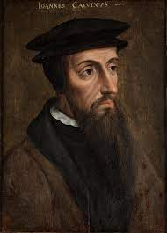
ریاضتگرایی و روح سرمایه داری
برای شناخت ارتباط میان باورهای اصولی و اساسی آیین پروتستان ریاضت گرا و تاثیر آن در رفتار اقتصادی روزمره، باید آثاری را که محصول تجربه کشیشان است با دقت خاص بررسی کنیم. (ص ۱۳۳)
پروتستانیسم ریاضت گرا را به خاطر هدفی که در این فصل داریم- البته نه برای تمام اهداف- می توان به منزله یک کل واحد مورد بررسی قرار داد . (ص ۱۳۲)
اینک با نگاهی اجمالی به کتاب “آرامش جاویدان قدیسان” یا فرهنگ مسیحی با آثار مشابه دیگر، این نکته جلب توجه می کند که باکستر در بحث مربوط به ثروت و مال اندوزی بر عناصر ابیانتک عهد جدید تاکید خاصی دارد. (ص ۱۳۵)
کالوین نه تنها در ثروتمند شدن کشیشان مانعی نمی دید، بلکه مال اندوزی را در غنا بخشیدن به حیثیت آنها ضروری می دانست. (ص ۱۳۵)
بنابراین اتلاف وقت و بطالت مهلکترین گناهان است. (ص ۱۳۶)

Slide 60
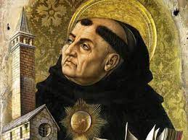
به هر حال اثر اصلی باکستر سرشار از موعظه های تکراری و غالبا پرشور درباره کار سخت بدنی یا ذهنی است. (ص ۱۳۶)
این استثنائات درباره تعهد به کار نه فط طبعا مورد قبول باکستر نیست، بلکه او تاکید بسیار دارد که ثروت، هیچ کس را از قبول بی چون و چرای حکم خدا مستثنا نمی کند، حتی ثروتمند بی نیاز هم نباید بیکار بماند گرچه او برای ارضای خواسته های خود نیازی به کار کردن ندارد. (ص ۱۳۷)
پدیده تقسیم کار و حرفه ها در جامعه از جمله چیزهایی بود که توسط توماس آکویناس – که ما در این بحث به او مراجعه می کنیم- به عنوان نتیجه مستقیم طرح الهی از اشیا تعبیر شده است. (ص ۱۳۸)

Slide 61
بنابراین جهان آن طور که بود باید پذیرفته می شد و این به خودی خود یک تکلیف دینی بود(ص ۱۳۸)
در مفهوم پیوریتنی حرفه، همیشه بر این خصلت اسلوبی ریاضت گرای دنیوی تاکید می شود؛ در حالی که در مفهوم لوتری، تاکید بر قبول سرنوشتی است که خداوند برای فرد مقرر کرده است. (ص ۱۳۹)
بنابراین ثروت فقط هنگامی که موجب بطالت و لذت جویی گناه آمیز می شود از لحاظ اخلاقی مذموم است. ثروت اندوزی وقتی بد است که هدف خوشگذرانی و بطالت باشد. (ص ۱۴۰)

Slide 62
تاکید بر اهمیت ریاضتگرایی حرفه های ثابت، یک توجیه اخلاقی برای تقسیم کار تخصصی جدید به وجود می آورد(ص ۱۴۰)
پیوریتن ها بر اساس تمایز شدیدی که میان اشیای مقدس و اشیای غیر مقدس قایل بودند، به طور اکید کتاب”آپوکریفا” را به عنوان انجیل کاذب رد کردند. (ص ۱۴۱)
ولی تمام تاکید بیشتر بر ان بخش هایی از “عهد عتیق ” بود که مشروعیت صوری نیایش را نشانه ای از سلوک خداپسندانه می دانست. (ص ۱۴۲)

Slide 63
بنابراین وقتی مولفان اعم از نویسندگان آن دوره و ادوار بعد، تمایل اخلاقی اساسی پیورتنیسم را، به ویژه در انگلستان، به عنوان یهودیت انگلیسی می شناختند کاملا درست می فهمیدند. (ص ۱۴۲)
تحلیل تاثیرهای زندگی با هنجارهای عهد عتیق بر خصوصیات ملل وظیفه ای وسوسه انگیز که هنوز بدرستی حتی در مورد قوم یهود انجام نگرفته است. (ص ۱۴۳)
پیوریتن ها در مقابله با این وضعیت، خصلت اساسی خود، یعنی اصل سلوک ریاضتگرا را حفظ کردند، زیرا در غیر این صورت بیزاری پیوریتن ها و حتی کواکر ها از ورزش نمی تواسنت صرفا یک اصل باشد. (ص ۱۴۴)
هنر نمایشی از نظر پیوریتن ها زیان آور محسوب می شد. (ص ۱۲۵)

Slide 64
البته نباید فراموش کنیم که آیین پیوریتن دنیای تضاد در برداشت و احساس غریزی عظمت جاودانی هنر در میان رهبران آن یقینا از احساس شوالیه ها قویتر بود. (ص ۱۲۶)
باید به این واقعیت توجه کنیم که بردباری در قبال کالاهای فرهنگی که باعث ارضای حس زیباشناسی یا زیبایی اندام شد، یقینا همیشه علیه یک محدودیت معین یعنی این که نباید هزینه ای ایجاد کند، وجود داشت. (ص ۱۴۶)
تا این جا می توان به طور خلاصه گفت که ریاضتگرایی دنیوی پروتستان به طور نیرومنید علیه لذتجویی زودگذر ناشی از کسب ثروت عمل کرد و میزان مصرف، به ویژه مصرف کالاهای تجملی را محدود نمود. (ص ۱۴۷)

Slide 65
اما این استفاده غیر عقلانی در اشکال ظاهری تجمل پرستی مصداق پیدا کرد، و هر چند از نقطه نظر تفکر فئودالی، طبیعی به نظر می رسید ، بر اساس قانون پیوریتن به منزله شرک محکوم شده است. (ص ۱۴۷)
زیرا طبق عهد عتیق و به قیاس ارزیابی اخاقی کارهای خوب، ریاضتگرایی، تحصیل ثروت را به عنوان یک هدف ذاتا قابل سرزنش می دانست ولی به عنوان ثمره یک تکلیف نشانه ای از برکت الهی محسوب می کرد. (ص ۱۴۸)
وقتی محدودیت در مصرف با ثروت اندوزی تلفی می شود، نتیجه عملی و اجتناب ناپذیر آن روشن است: انباشت سرمایه از طریق ریاضتگرایی اجباری(ص ۱۴۸)

Slide 66
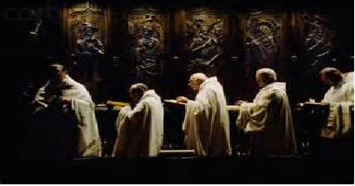
علاوه بر این، آن تمایلی که در همه جا و در تمام ادوار وجود داشته است و امروز در آلمان بسیار نیرومند است، یعنی جذب طبقه متوسط ثورتمند در طبقه اشراف ، با بی تفاوتی پیوریتن به شیوه زندگی فئودالی ضرورتا مهار شده است. (ص ۱۴۸)
هرجا که نفوذ جهان بینی پیوریتن گسترش و تداوم یافت- البته این از تشویق محض انباشت سرمایه مهم تر است- موجب توسعه یک زندگی اقتصادی عقلانی بورژوایی شد.(ص ۱۴۹)
در واقع کل تاریخ رهبانیت به یک معنی، تاریخ مبارزه مستمر با تاثیر دنیا باورانه ثروت است.(ص ۱۵۰)
همان طور که وسلی در این جا می گوید، تاثیر کامل نهضت های بزرگ مذهبی که اهمیت آنها در توسعه اقتصادی در تاثیر آموزش ریاضتگرایی آنها قرار دارد، معمولا پس از فروکش کردن احساسات مطلقا مذهبی پدید می آید. (ص ۱۵۱)

Slide 67
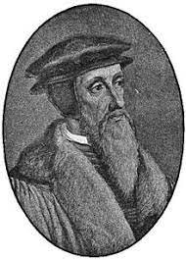
اینک یک اخلاق اقتصادی به طور اخص بورژوایی کاملا رشد کرده است. (ص ۱۵۱)
اکنون همه آثار ریاضتگرای فرقه ها با این ایده آمیخته است که کارگر ساده، ولی با ایمان، یعنی فردی که برای امرار معاش امکان دیگری ندارد، مایه خشنودی پروردگار است. (ص ۱۵۳)
کالوینسم با سازمان اجتماعی زنده در شکل مالی – انحصاری آن، که در موعظه های انجیلی “استوارت ها” پذیرفته شده بود، به ویژه در نظریات لود یعنی اتحاد کلیسا و دولت با انحصارگران بر اساس شالوده اخلاق اجتماعی مسیحی مخالفت کرد، رهبران ان تماما از میان مخالفان سرسخت این نوع سرمایه داری تجاری از نظر سیاسی ممتاز و استعماری بودند. (ص ۱۵۳)

Slide 68
پیوریتن ها می خواستند که تکلیف را انجام دهند، ما هم مجبور به چنین کاری هستیم. زیار هنگامی که ریاضت گرایی از صومعه های رهبانی خارج و وارد عرصه زندگی روزمره شد، نقش خود را در ساختمان عظیم نظم اقتصادی جدید ایفا کرد. (ص ۱۵۵)
چون ریاضتگرایی بر این باور بود که دنیا را از نو بسازد و آرمان های خود را در آن مستقر کند، اشیای مادی سلطه فزاینده ای بر زندگی انسان پیدا کرد که در هیچ دوره ای سابقه نداشته است. (ص ۱۵۶)
در این جا فقط سعی کریم که واقعیت و راستای نفوذ ریاضت گرایی پروتستانیسم را از لحاظ انگیزه هایش در یک مورد نسبتا مهم بررسی کنیم. (ص ۱۵۷)

